Slide 1
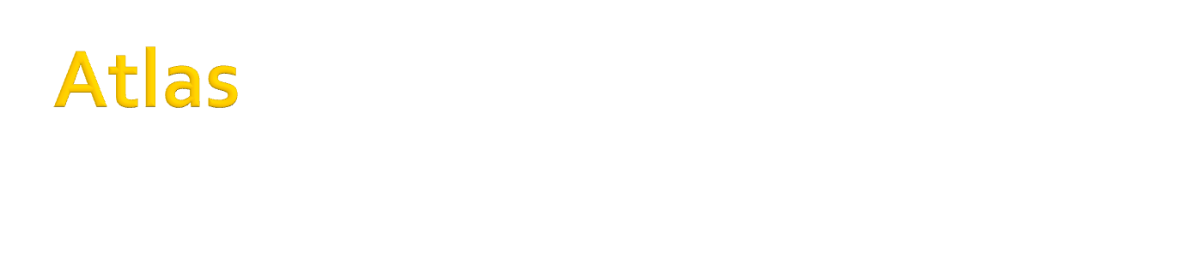
Um Microkernel Ponto-a-Ponto Orientado a Serviços Nômades para Provisão de Computação Soberana

Slide 2

Fabrício Barros Gonçalves
Seminário de Proposta de Teses
Orientadores: | Carlo Emmanoel Tola de Oliveira
 | Vanessa Braganholo Murta
PPGI – IM-DCC/NCE – UFRJ
Abril 2008

Slide 3
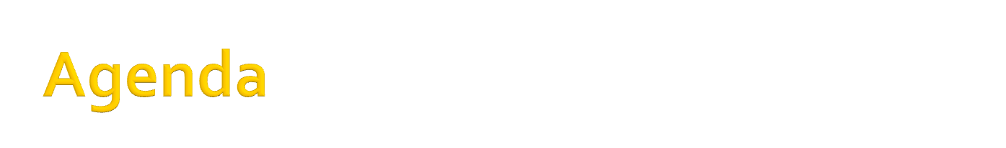
Conceitos
Definição da Proposta
Referências

Slide 4

Microkernel
Redes Ponto-a-Ponto
Computação Orientada a Serviços
Serviços Nômades
Ubiquidade
Computação Soberana

Slide 5

É uma arquitetura de software aplicada para sistemas de software que devem ser capazes de adaptar-se a mudanças de requisitos de sistemas. Ela separa um núcleo mínimo funcional de funcionalidades extendidas e partes específicas (BUSCHMANN, et al. 2006).

Slide 6

São sistemas distribuídos sem qualquer controle centralizado ou organização hierárquica, onde Ponto-a-Ponto é um modelo de arquitetura de sistema em que cada parte tem as mesmas capacidades e todas as partes podem iniciar uma sessão de comunicação (VRUBLIAUSKAS, 2003).
São em larga escala, redes distribuídas de computadores sem nenhuma autoridade central, onde cada computador ou máquina também conhecido como peer, podem ser heterogêneos com possibilidade de variação de potência computacional (SHAH, 2003).

Slide 7
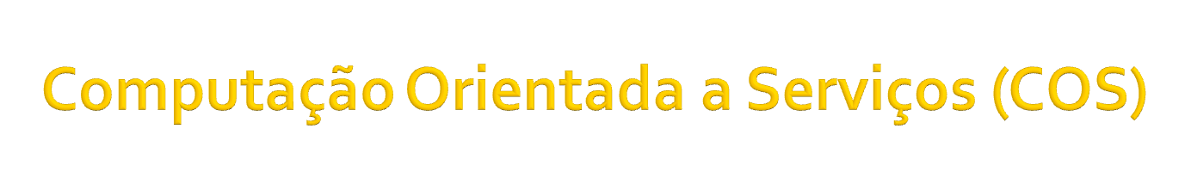
É um paradigma computacional que utiliza serviços como elemento fundamental para desenvolver aplicações ou soluções (PAPAZOGLOU, 2003).
Aplicações ou soluções são organizadas na forma de uma infra-estrutura de serviços, que interagem uns com os outros. Tal infra-estrutura é chamada de Arquitetura Orientada a Serviços (AOS).

Slide 8
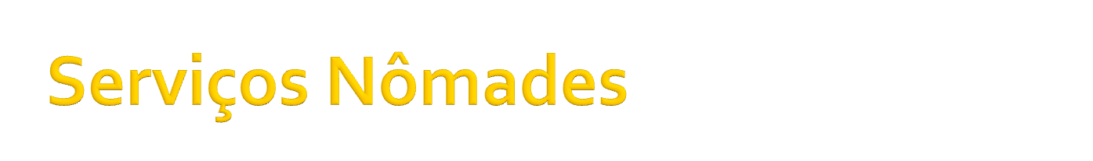
São componentes de uma Arquitetura Orientada a Serviços e que têm a capacidade de movimentar-se sobre uma rede de dispositivos, em busca do melhor dispositivo que auto-hospedá-los e executá-los, para assim, os mesmos melhor se acomodarem ao movimentos do usuário (VAN HALTEREN e PAWAR, 2006).
A busca por dispositivos hospedeiros é realizada a partir de informações de contexto fornecidas pelo usuário (HEMATTI, et al. 2005).

Slide 9

Qualidade do que está em toda parte, do que é ubíquo ou onipresente (UBIQUIDADE, 2008) .
Em computação, é possível criar ambientes ubíquos. Entretanto, ambientes ubíquos precisam de uma infra-estrutura pervasiva que os sustentem.

Slide 10

A Computação Soberana é definida como um paradigma sócio-computacional que utiliza pessoas, de diversos segmentos da sociedade moderna, e computadores, para compartilhar informações e recursos computacionais (hardware e software), como elementos fundamentais para construção de ambientes ubíquos de larga escala, sem qualquer tipo de modelo que exclua a liberdade de contribuição das pessoas que os estejam usando.
A Computação Soberana é um termo criado por Klaus Wuestefeld (WUESTEFELD, 2005).

Slide 11
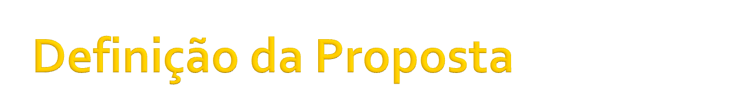
Contexto
Motivação
Problema
Objetivo
Solução
Trabalhos Relacionados
Metodologia
Colaborações Esperadas
Estado Atual do Projeto
Cronograma

Slide 12

Todas as transformações no mundo do trabalho e nos processos de produção de riquezas, que caracterizam a sociedade na Era da Internet, transformaram a relação do indivíduo com a própria sociedade, aparecendo novas formas de sociabilidade (CASTELLS, 2007).
Dessa forma, a nova lógica de sociabilidade, move-se, por meio de comunidades virtuais, onde as pessoas se organizam, por intermédio das novas possibilidades tecnológicas, em torno de seus valores, afinidades, projetos e interesses específicos (CASTELLS, 2003).

Slide 13

As redes ponto-a-ponto populares ainda são utilizadas para finalidades única, por exemplo: compartilhamento de arquivos, mensagens instantâneas e voz.
As redes ponto-a-ponto ainda não são utilizadas como infra-estrutura para auto-hospedagem de conteúdo e aplicações; e executar diversos tipos de aplicações.
Ambientes ubíquos são criados a partir de arquiteturas orientadas a serviços. Entretanto, as propostas atuais para contrução de AOS’s (Jini, Web services e Jxta) têm problemas de portabilidade, escalabilidade e performance e; um grau de complexidade.

Slide 14
A Web 2.0 introduziu um conjunto de aplicações colaborativas (GoogleDocs, PBWiki, Bubl.us, FloorPlanner, Del.icio.us, Slashdot e Digg) e Redes Sociais (Orkut, FaceBook e 43things), que permitem a geração colaborativa e compartilhamento de conhecimento e informação.
Surgimento de APIs para desenvolvimento de aplicações Web 2.0 distribuídas. Por exemplo, GoogleAppEngine (GOOGLE APP ENGINE, 2008).
As aplicações para Web ainda baseam-se no modelo de computação cliente-servidor.

Slide 15
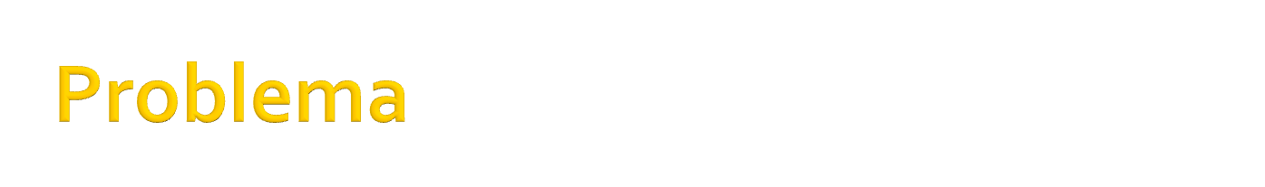
Como oferecer aos usuários comuns um ambiente ubíquo de software colaborativo Web 2.0, que tire proveito e execute sobre recursos computacionais (Memória, Disco e Processador) compartilhados livremente em uma rede ponto-a-ponto?

Slide 16

É possível através do compartilhamento de software e hardware, que são liberdades oferecidas pela Computação Soberana, criar um ambiente ubíquo de software colaborativo Web 2.0.

Slide 17
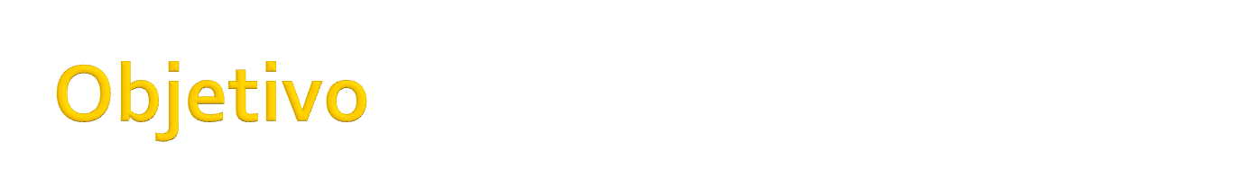
Propor uma arquitetura auto-ajustável, que permita:
  A auto-hospedagem de aplicações e serviços;
  A alta disponibilidade de aplicações e serviços, a medida que usuários cada vez mais utilizam tais aplicações e serviços por meio do ambiente ubíquo.
  A execução dos serviços sobre recursos computacionais compartilhados livremente por usuários, a medida que eles criam e participam de redes sociais no ambiente ubíquo.
  A inclusão de usuários com computadores de baixo custo (XO e Class Mate, por exemplo) e computadores obsoletos (computadores criados a partir de programas de reciclagem de lixo tecnológico).
Esta proposta não trata problemas relacionados à mobilidade de dispositivos móveis.

Slide 18
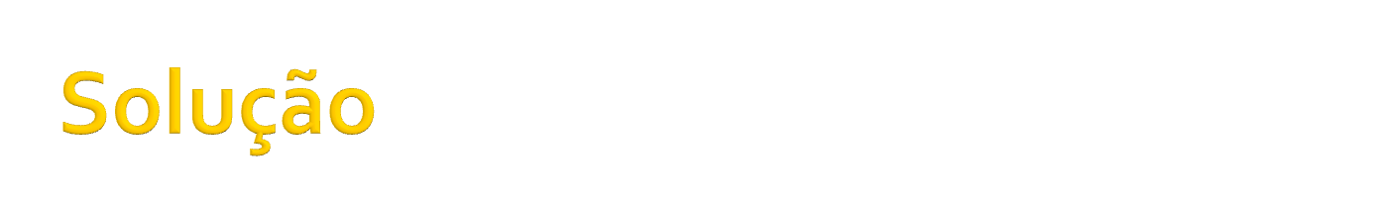
Consiste em um microkernel com 5 camadas distintas, a saber:
  Camada de Ambiente de Execução: responsável por recuperar e manter informações do hardware instalado no computador do usuário e interagem com as APIs do sistema operacional disponível.
  Camada de Comunicação: responsável em manter conexões com a rede ponto-a-ponto, descobrir vizinhos, rotear mensagens, publicação e obtenção de informação de contexto e migração de aplicações e serviços.
  Camada de Intermediária: responsável em gerenciar aplicações e serviços, em gerenciar informações de contexto, gerenciar as regras de migração dos serviços nômades.
  Camada de Sessão: responsável em tratar as interações entre usuário-aplicação e usuário-serviço.
  Camada de Usuário: manipula a identificação e perfil do usuário para garantir a propriedade de ubiquidade do ambiente.

Slide 19
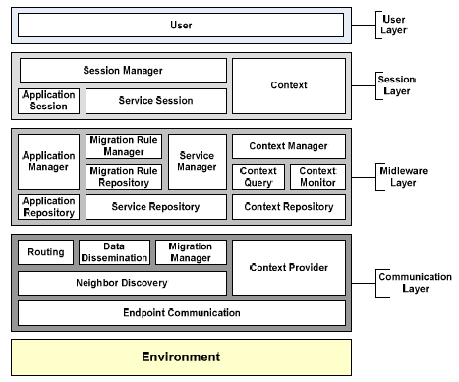
Fonte: (GONÇALVES, et. al 2007b)

Slide 20
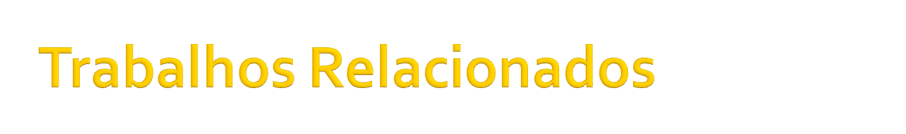
VAN HALTEREN, A and PAWAR, P. Mobile Service Platform: A Middleware for Nomadic Mobile Service Provisioning. IEEE International Conference on Wireless and Mobile Computing, Networking and Communications, 19-21 June, 292-299, 2006.
HANDOREAN, R., SEN, R., HACKMANN, G., ROMAN, G. C. Context Aware Session Management for Services in Ad Hoc Networks. IEEE International Conference on Services, Jul 2005.
HEMMATI, H., RANJBAR, A., NIAMESH, M., JALILI, R. A Model to Support Context-Aware Service Migration in Pervasive Computing Environments. The 9th World Multi-Conference on Systemics, Cybernetics and Informatics, July 10-13, 2005, Orlando, Florida, USA.

Slide 21
SNEER, 2008. Disponível em: http://groups.google.com.br/group/sneercoders. Último acesso em: 28 de abril de 2008.
GOOGLE APP ENGINE, 2008. Disponível em: http://code.google.com/appengine/docs/whatisgoogleappengine.html. Último acesso: 29 de abril de 2008.

Slide 22
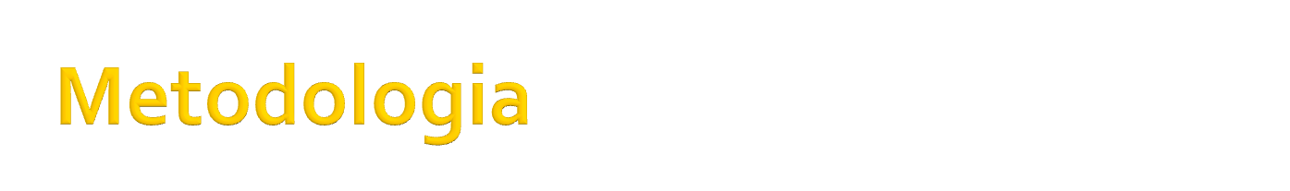
Para se chegar aos objetivos propostos, o presente projeto de pesquisa realizou uma pesquisa bibliográfica.
Realização da instanciação do ambiente ubíquo, que será formado pelos diversos computadores hospedeiros do microkernel Atlas.
Disponibilizar algumas aplicações colaborativas construídas a partir das APIs fornecidas pelo protótipo.

Slide 23

Disponibilização de um modelo arquitetural para o paradigma da Computação Soberana;
Através da natureza distribuída da arquitetura, será possível criar ambientes ubíquos sobre a internet, não dependendo de servidores para hospedagem e execução das aplicações colaborativas Web 2.0.
Implementação de projetos que ataquem parte do 4º grande desafio da SBC (Acesso Participativo e Universal do Cidadão Brasileiro ao Conhecimento).

Slide 24
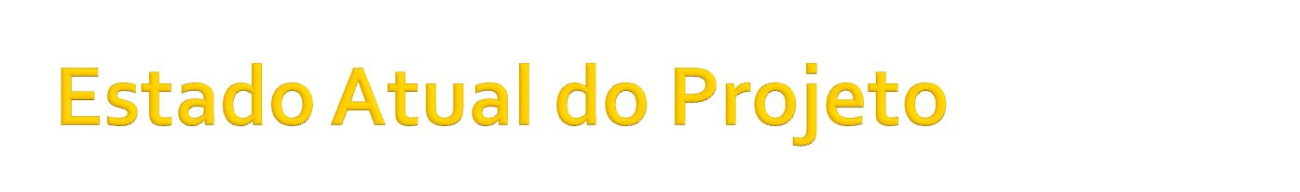
O levantamento bibliográfico foi concluído.
Atualmente, o projeto encontra-se no processo de implementação do protótipo para validação da arquitetura proposta, com a camada de ambiente de execução já implementada.

Slide 25

 | 2007 |  |  |  |  |  |  |  |  |  |  |  | 2008
Item | Jan | Fev | Mar | Abr | Mai | Jun | Jul | Ago | Set | Out | Nov | Dez | Jan | Fev | Mar | Abr | Mai | Jun | Jul | Ago | Set | Out | Nov | Dez
Pesquisa Bibliográfica
Preparação da Proposta
Implementação do Protótipo
Experimentação com Casos de Uso
Redação da Dissertação
Revisão da Dissertação
Preparação para a Defesa
Defesa

Slide 26

GONÇALVES, F., OLIVEIRA, C. E. T., SILVA, I. P. and MOURA, L. G. L. An Architectural Model for Applications Based on Mobile Services. Proceedings of the International Multi-Conference on Computing in the Global Information Technology. Guadaloupe, March, 2007a.
GONÇALVES, F., OLIVEIRA, C. E. T., SILVA, I. P., MOURA, L. G. L and FRANÇA, F. M. G. A Software Architecture for the Provisioning of Mobile Services in Peer-to-Peer Environments. Proceedings of the Second International Conference on Internet and Web Applications and Services. Mauritius, 13-19, May, 2007b.

Slide 27
BUSCHMANN, F., MEUNIER, R., ROHNERT, H., SOMMERLAD, P. and STAL, M. Pattern-Oriented Software Architecture: A System of Patterns. New York: John Wiley & Sons, Volume 1, 2001.
VRUBLIAUSKAS, A. Join/Leave Protocol for Structured Peer-to-Peer Networks. Master Thesis, Faculty of Engineering and Science, Alborg University, Computer Science Department, Feb 2003.
SHAH, G. Distributed Data Structures for Peer-to-Peer Systems. PhD Thesis, Yale University, Dec 2003.
SHIRKY, C. What is P2P … and what Isn’t. An article published on O’ Reilly Network. Disponível em: www.openp2p.com/lpt/a//p2p/2000/11/24/shirky1-whatisp2p.html. último acesso em: 27 de Abril de 2008.

Slide 28
PAPAZOGLOU, M. P. Service-Oriented Computing: Concepts, Characteristics and Directions. Proceedings of the 4th International Conference on Web Information Systems Engineering, 2003.
UBIQÜIDADE, 2008. Disponível em: http://pt.wiktionary.org/wiki/ubiq%C3%BCidade. Último acesso em: 28 de abril de 2008.
WUESTEFELD, K. Computação Soberana, 2007. Disponível em: http://www.mundooo.com.br/php/mooartigos.php?pa=showpage&pid=27. Último acesso em: 23 de outubro de 2007.

Slide 29
CASTELLS, M. A Era da Informação: Economia, Sociedade e Cultura . São Paulo: Paz e Terra, Volume 1. 2007.
CASTELLS, M. A Galáxia da Internet: Reflexões Sobre a Internet, os Negócios e a Sociedade. Rio de janeiro: Jorge Zahar, 2003.

Slide 30
